Slide 1




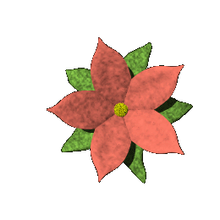

PHÒNG GD&ĐT QUẬN LONG BIÊN
TRƯỜNG TIỂU HỌC ÁI MỘ B
PHÂN MÔN: KỂ CHUYỆN
Lớp 2
Bài: Sự tích cây vú sữa

Slide 2
Ôn bài cũ
Hai em nối tiếp nhau kể lại từng đoạn câu chuyện “Bà cháu”

Slide 3

Sự tích cây vú sữa

Slide 4
1. Kể lại đoạn 1 câu chuyện “Sự tích cây vú sữa” bằng lời của em.
Kể đúng ý trong chuyện, có thể thay đổi, thêm bớt từ ngữ, tưởng tượng thêm chi tiết.
M : Ngày xưa, ở một nhà kia có hai mẹ con ...

Slide 5
2. Kể lại phần chính câu chuyện dựa theo từng ý tóm tắt:
a) Cậu bé trở về nhà.
b) Không thấy mẹ, cậu bé ôm lấy một cây xanh mà khóc.
c) Từ trên cây, quả lạ xuất hiện và rơi vào lòng cậu.
d) Cậu bé nhìn cây, ngỡ như được thấy mẹ.

Slide 6
3. Em mong muốn câu chuyện kết thúc như thế nào?
Hãy kể lại đoạn cuối câu chuyện theo ý đó?

Slide 7
Ý nghĩa của câu chuyện
Tình cảm yêu thương, sâu đậm
của mẹ dành cho con.

Slide 8
Xin chân thành cảm ơn !
Chúc các thầy, cô giáo và các em mạnh khỏe.

